Slide 1
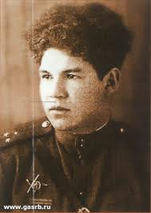
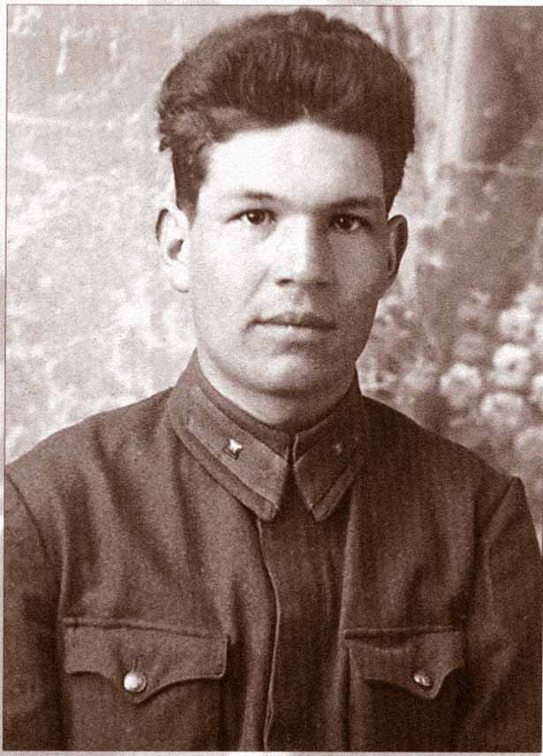
Мин фронтҡа китәм, иптәштәр!

Slide 2
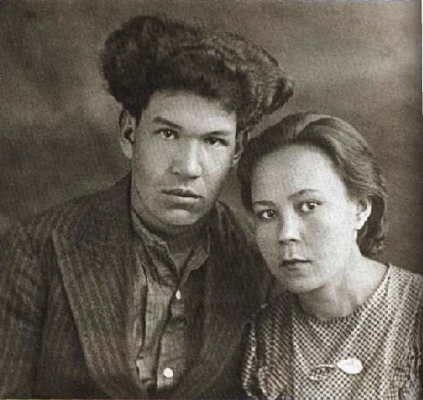
Мостай мен1н Рауза 3у7ыш алдынан 7аил1 ҡоралар
Улдары Илгиз тыуа

Slide 3
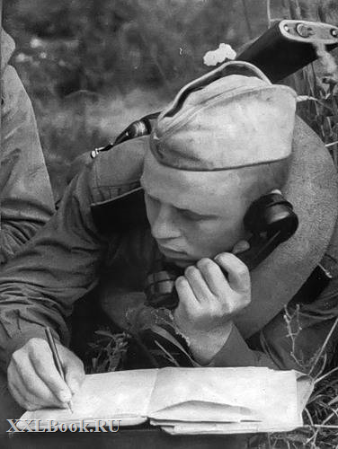
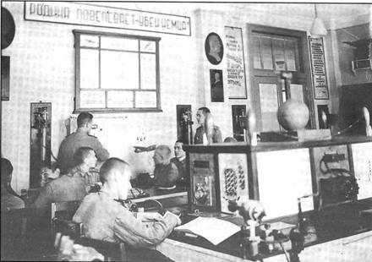
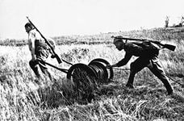
М.Кәрим Муром х1рби училище3ында элемт1сег1 у6ый. Элемт1се, артиллерия штабында элемт1 начальнигы булып т2рл2 3у7ыштар8а 6атнаша

Slide 4
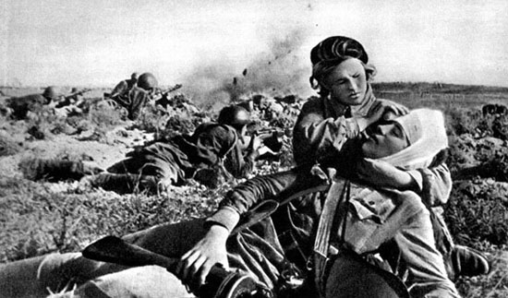
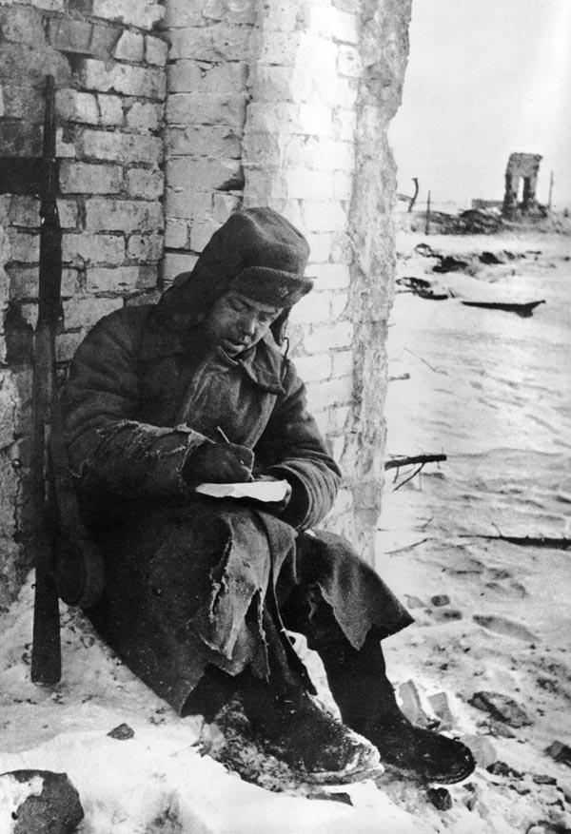
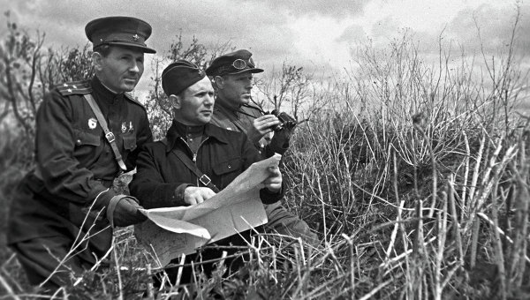
Мценск 2с2н 3у7ышта мина тейеп 6аты яралана
Госпиталд1н 3у5 фронт г1зитт1рене5 х1б1рсе3е була

Slide 5
«Ул 6ы8 мине ташлап китм1не»
Самсонов М.И. Сестрица. 1954
Шегаль Г.М. Медсестра в свободную минуту. 1945.

Slide 6
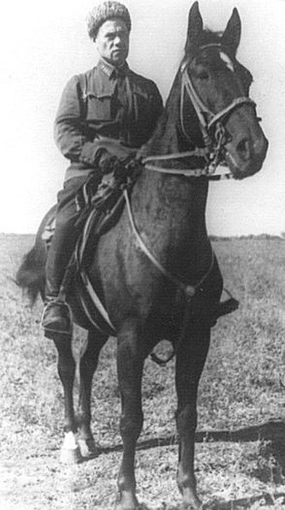
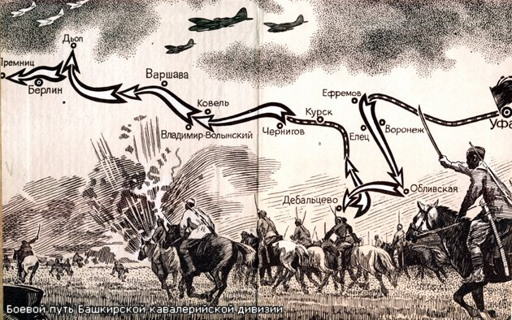
«Мин б2т1 3у7ыш буйы ту7ан дивизияма эл1ге9 тура3ында хыялландым, л1кин я8мыш мине тор7ан 3айын унан алы4ыра6 й2р2т2р. Фронтта я8ыл7ан ши7ыр8арымда ат образыны5 йыш осрауы ана шул хыял мен1н б1йл1нг1ндер 81 инде» М.К1рим

Slide 7
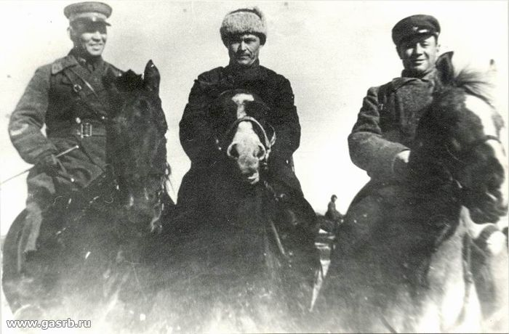
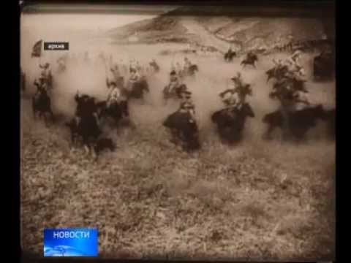

Slide 8
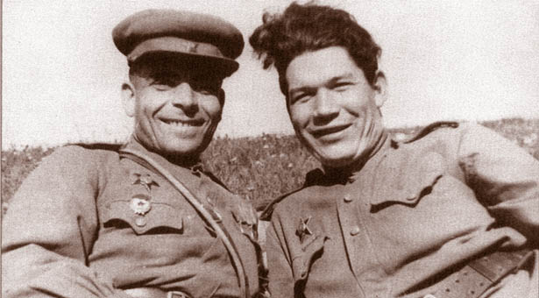
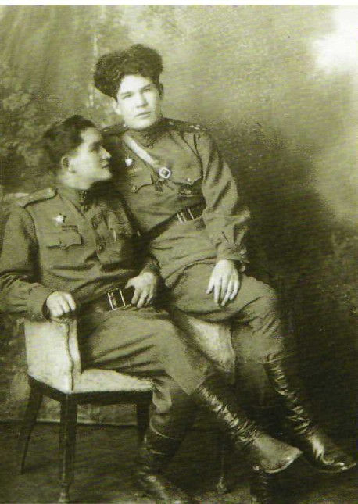
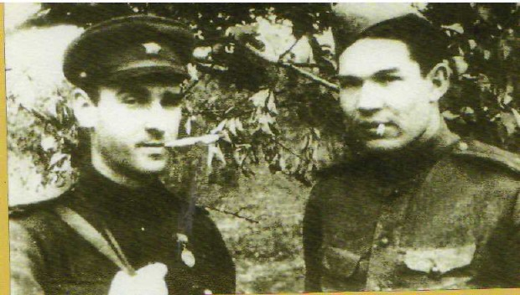
Яу8аш ду4тар мен1н

Slide 9
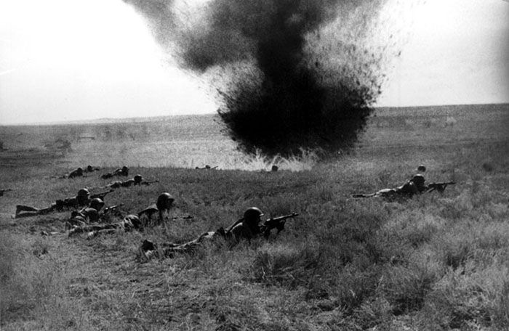
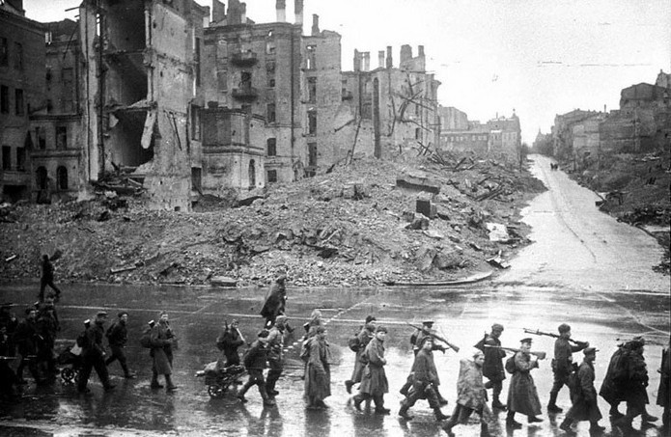
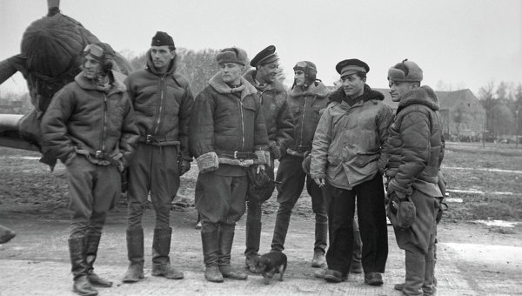
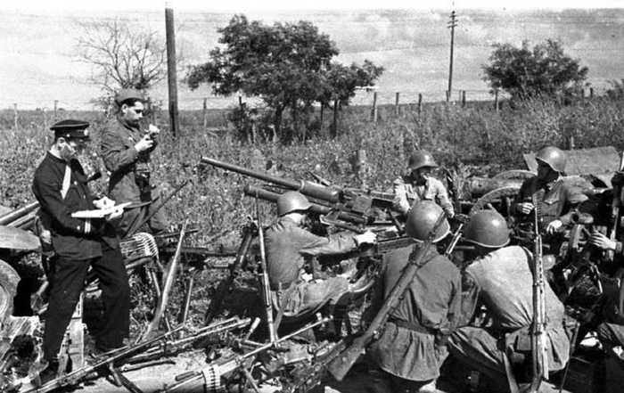
Украинаны азат ите981 6атнаша

Slide 10
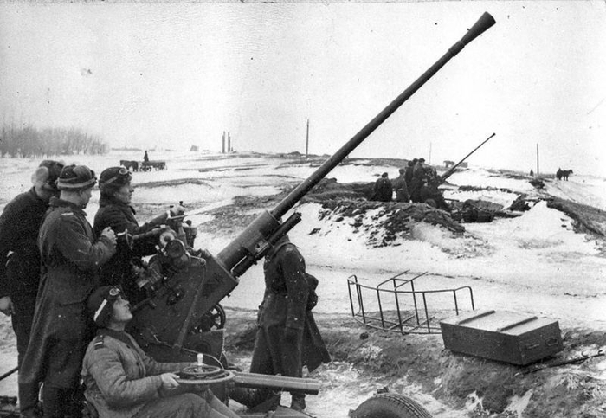
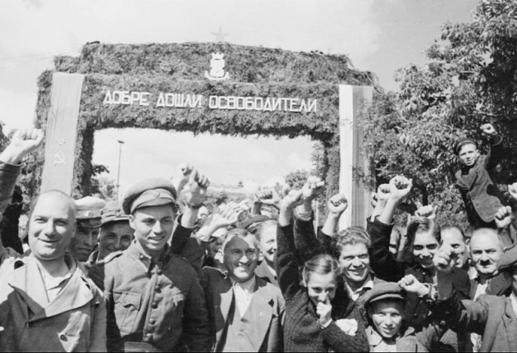
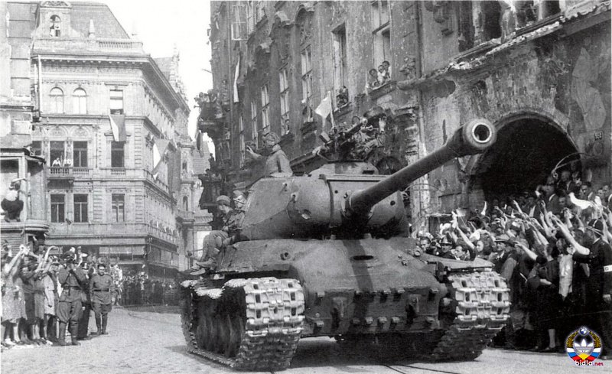
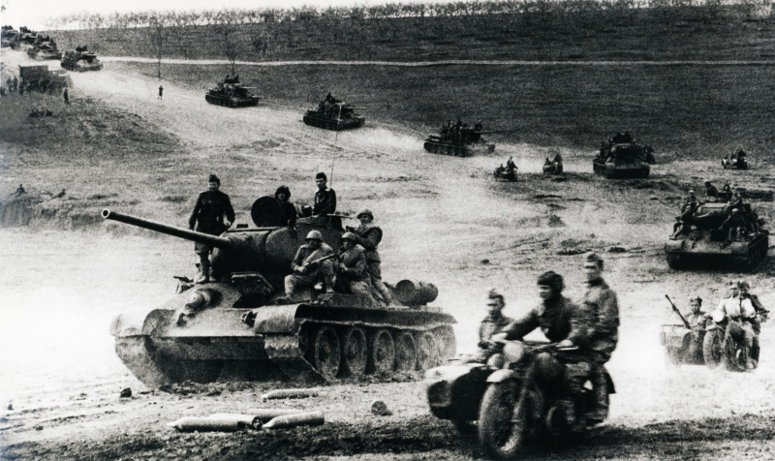
Болгария, Румыния 2с2н к2р1шт1
«Сит уттар» ши7ыр8ар циклын я8а

Slide 11
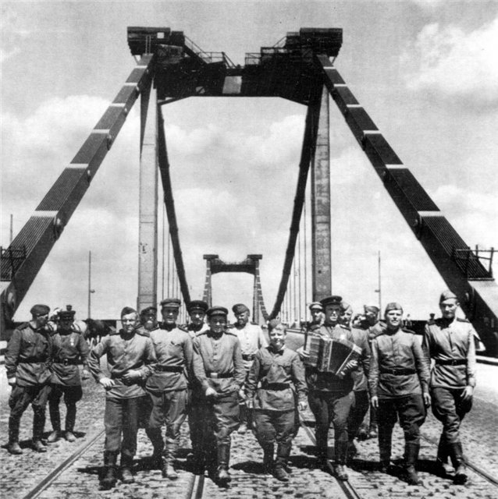
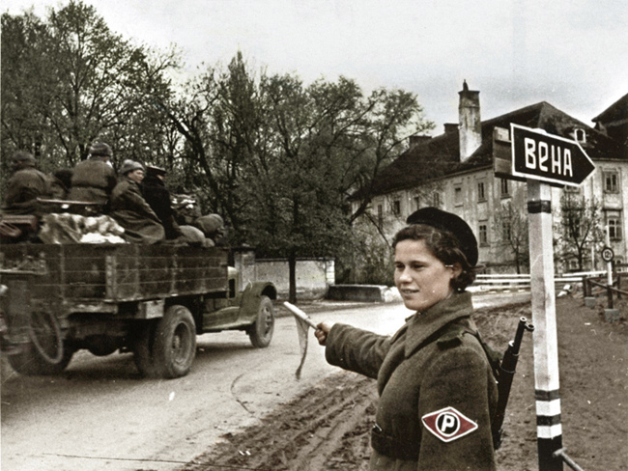
Б2й2к Е5е98е Австрияны5 Вена 6ала3ында 6аршылай

Slide 12
Б2й2к Ватан 3у7ышы осоронда я8ыл7ан 141р81ре:
Ши7ыр8ар.
Ши7ыр8ар циклы.
Поэмалар. «(лм14бай», «Декабрь йыры»
Юлъя8малар.
«Мине5 атым» китабы сы7а

Slide 13
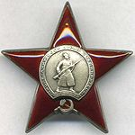
М. М Ша7ир8ы5 наградалары
Ҡыҙыл Йондоҙ ордены (1944)
II дәрәжәләге Ватан һуғышы ордены (1945)
I дәрәжәләге Ватан һуғышы ордены (1985)

Slide 14
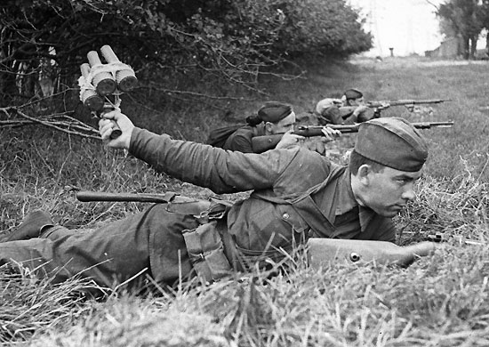
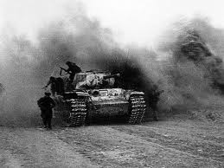
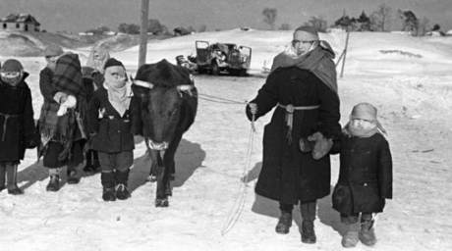
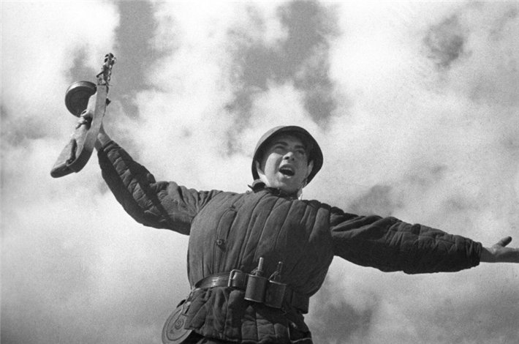
Фронт йылдары бер 6асан да онотолмай…

Slide 15
Б2й2к Ватан 3у7ышы ха6ында тыныс йылдар8а я8ыл7ан 141р81ре
Ши7ыр8ар. «2с2нс2 к2н тоташ 6ар яуа»,
«Билд13е8 3алдат» 3.б.
Поэмалар. «:ара 3ыу8ар»
Повестар. «Ярлы6ау», «О8он-о8а6 бала са6»
Драмалар. «Айг2л иле», «Туй дауам ит1»
Д2р242р1к 1йтк1нд1,
М.К1рим 31р 141ренд1 тиерлек
3у7ышты и4к1 т2ш2р1.

